Slide 1
Вопросы для проверки знаний

Slide 2
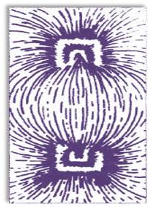
Какие полюса магнита изображены на картинке?

Slide 3
Поясните рисунок

Slide 4
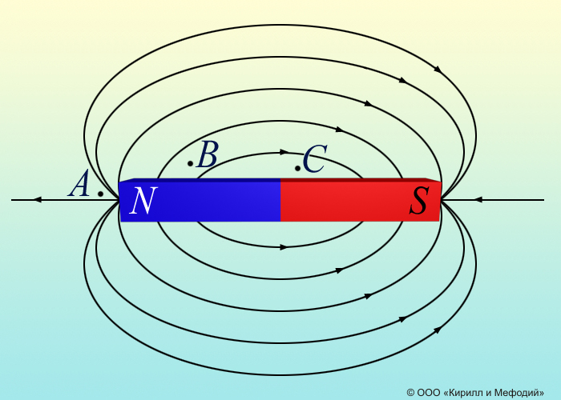
Каковы свойства магнитных линий?

Slide 5
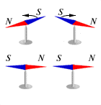
Объясните поведение стрелок

Slide 6
Школяр твердил как истину едину
«Магнит не действует на медную пластину»
Он говорил так в шутку иль всерьёз?
Кто может мне ответить на вопрос
И объяснить ученику тому,
Он всё же прав иль нет и почему?

Slide 7
В книге «15 летний капитан» Жуля Верна есть такие строки : «… По палубе скользнула какая – то тень . Это был Негоро. Подкравшись к компасу, судовой кок подложил под нактоуз ( деревянный шкаф , на верхнем основании которого установлен компас) какой – то тяжёлый предмет, который он держал в руке. Несколько секунд он смотрел …, а затем бесшумно исчез
Если бы Дик Сэнд , сменивший поутру Тома, заметил предмет, положенный Негоро под нактоуз, он поспешил бы убрать его Это был железный брусок.»
Кто читал роман, тот помнит, что корабль попал вместо Америки в Африку.
Как вы думаете: могло ли случиться такое под влиянием железного бруска или это фантазия автора ?

Slide 8
Размагнитить небольшой магнит – дело нехитрое. А вот как размагнитить боевой корабль? Эту задачу решали во время второй мировой войны, защищая от магнитных мин.
Какие есть у вас предложения?

